Slide 1
Güvenlik, sosyal, ekonomik, çevresel ve siyasi çerçevede artan etki
Etki: Hak sahibinin Hayatlarında Değişimler
Sonuçlar
Etki Zinciri
Çıktılar
Faaliyetler
Hak sahibinin hayatında değişimlere yol açan diğer ilgili girişimler
Girdiler
Notes:
Adapted from ….

Slide 2
Engelli Haklarının ve Eşitliğinin
Ana akımlaştırması
Engellilerin (Kadınların ve erkeklerin) kendi hayatlarını etkileyen konularda karar verme mekanizmasına eşit katılımı yoluyla engellilerin güçlendirilmesini sağlayacak kurumsal değişim
Hükümet politikalarının ve uygulamalarının engelliler üzerindeki farklı etkisini incelemek üzere tüm hükümet politika ve uygulamalarının analizi
Engelli haklarının ve eşitliğinin yönetimi becerilerini güçlendirmek ve genel düzeyde engelli hakları ve eşitliğine ilişkin farkındalığıı artırmak için eğitim ve kapasite oluşturmanın sağlanması

Slide 3
Ana Akımlaştırılma Eylem Programı
Kamu hizmetinin sunumuna ilişkin karar verme mekanizmalarında engellilerin nicel ve niteliksel mevcudiyetine ilişkin hedeflerinin gerçekleştirilmesi
Toplumsal cinsiyet ve engelli temelli ayrımcılığın ortadan kaldırılması;
Kamu hizmetinin sunumu sürecinde yer alan her düzeyde personelin ve karar vericilerin engellilerin eşitliğine ilişkin farkındalık kazanmasına yönelik eylemler
Engelli haklarının ve eşitliğinin ana akımlaştırılmasını teşvik edecek, uygulayacak ve izleyecek kurumsal yapıların oluşturulması (Yerel Eşitlik Birimleri) ve bu yapıların işleyişinin izlenmesi ve denetlenmesi
Engelli haklarının ve eşitliğine ilişkin konuların sektörel çalışma planlarına ve bütçeye entegre edilmesinin sağlanmasına yönelik eylem
Kamu kurumları ve sivil toplum örgütleri arasında çalışma ortaklığının kurulması ve güçlendirilmesi
İzleme ve raporlama sistemlerinin oluşturulması ya da iyileştirilmesi (Engelli haklarının uygulanması ve eşitliğin gerçekleştirilmesine ilişkin bilgiye zamanında ve doğru erişilmesi),
Engelli haklarının ve eşitliğin sağlanmasına yönelik planların tam olarak uygulanmasının teşvik edilmesi

Slide 4
Hak Temelli Programlama
İHTİYAÇ TEMELLİ PROGRAMLAMA | HAK TEMELLİ PROGRAMLAMA
Sonuç hedeflerine yönelik çalışma | Sonuç ve süreç hedeflerine yönelik çalışma
İhtiyaçların karşılanmasını vurgular | Hakların gerçekleştirilmesine vurgu yapar
ihtiyaçları geçerli talepler olarak tanır | Hakları, devletlerin yerine getirmesi gereken yükümlülükler olarak tanır
Güçlendirme yapmaksızın ihtiyaçları giderir | Haklar ancak güçlendirme ile birlikte gerçekleşebilir
İhtiyaçların giderilmesinde yardımın sunumunu asıl güdü olarak kabul eder | Tek başına yardımın ihtiyaçların giderilmesinde yetersiz olduğunu belirtir
Sorunların görünen nedenlerine odaklanır | Sorunun temel ve kök nedenlerine odaklanır
Dar sektörel proje anlayışı | Bütüncül ve çok sektörlü proje ve program anlayışı
Politikalara dokunmadan toplumsal bağlama yoğunlaşır | Sosyal, ekonomik, kültürel, sivil ve siyasi bağlama odaklanır ve politika yönelimlidir

Slide 5
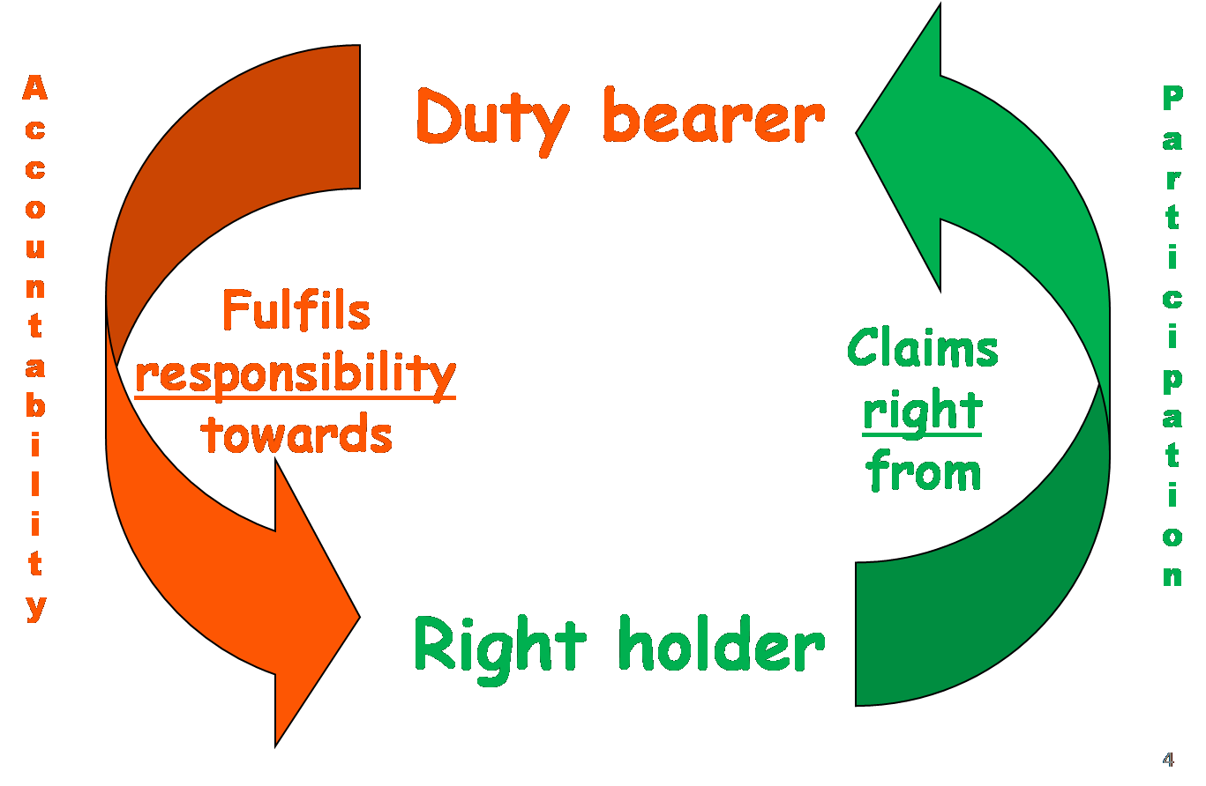
“Hak Temelli” Analiz:
Hak ilişkisi nasıl işliyor anlamamız ve eğer işlemiyorsa hakların kullanılması önünde duran zorluk ve engelleri tespit etmemiz gereklidir..
Hak ilişkisinin iki bölümü olduğundan hareket ederek, bilmemiz gerekenler:
Sorumluluk sahiplerinin görevlerini ve sorumluluklarını yerine getirirken karşılaştıkları engel ve kısıtlar
Hak sahiplerinin haklarını talep ederken ve sorumluluk sahiplerini sorumlu tuttuklarında karşılaştıkları engeller ve kısıtlar
Hesep verebilirlik
Görev sahibi
Ka t ı l ım
Sorumluluklarını yerine getirme
Hak talebi
Hak sahibi

Slide 6
Hak Temelli Yaklaşım
Programlamanın sonuçlarına ve süreçlerine vurgu yapar
Örnek:
Polisin engellilerin istismarına dayalı şiddet şikayetlerine yanıt vermesi için eğitim programının nelerden oluşacağına değil ama aynı zamandan nasıl eğitileceğine de odaklanır.
Eğitim ayrımcılık yasağını yaygınlaştırıyor mu?
Sisteme erişemeyen grupların bilgileri , eğitim müfredatına dahil edilmiş mi?

Slide 7
Hak temelli yaklaşım
Dikkati en marjinalleştirilmiş gruplara çeker
Örnek:
Aşırı yoksulluk içinde yaşayanlar özellikle dezavantajlı gençler, şiddet mağduru kadınlar, okula gitmeyen çocuklar, engelli kadınlar, yaşlı nüfus

Slide 8
Hak temelli Yaklaşım
Eşitleyici hizmet sunumu için çalışır
Hizmetlerin sunumunda en dezavantajlıya yoğunlaşarak, herkes için o hizmetin eşit erişimini sağlamayı amaçlar

Slide 9
Hak temelli Yaklaşım
Katılımı genişletir ve derinleştirir
Program tasarımının her aşamasında sisteme erişemeyen grupların katılımını sağlar. Bunun için gerekli kapasiteleri geliştirir

Slide 10
Hak temelli Yaklaşım
Süreçlere yerel sahipliliği sağlar.
Katılım, dahil etme ve hesap verebilirlik ve görev sahipleri ve hak sahiplerinin güçlendirilmesi ilkeleri gereği yerel sahipliliği sağlar

Slide 11
Hak Temelli Yaklaşım
Bütün aktörlerin hesap verebilirliğini güçlendirir
Program döngüsünün bütün aşamalarına şeffaflık ve hesap verebilirliği inşa edecek süreçleri dahil eder

Slide 12
Hak temelli yaklaşım
İnsan hakları, ihtiyaç temelli talepler olmasına rağmen insan hakları temelli yaklaşım ihtiyaç temelli yaklaşımdan görev sahiplerinin varlığını görmek açısından farklılaşır.
İhtiyaçların giderilmesine yönelik taleplerin bir öznesi olmadığında, ihtiyaçların giderilmesi görevinden sorumlu bir mekanizma ya da kişi de yoktur.
Böylelikle haklar sürekli ihmal ve ihlale maruz kalır.
Hak temelli yaklaşım seçenekleri ve yapabilirlikleri genişletir ve herkesi kendi güçlendirilmesi sürecini tanımlamaya ve yönlendirmeye teşvik eder.

Slide 13
Hak Temelli Programlama Araçları

Slide 14
Hak Temelli Programlama
İnsan Haklarının Öznesi
Çocuk, kadın, erkek (ve her türlü halleri – engelli, yaşlı, yoksul, vs )
Haklar
Tüm insan hakları sözleşmelerinde yer alan uluslararası insan hakları olarak tanımlanır.
Programlama
Belirli bir hedef ve amaca yönelik olarak yapılan ve kalkınma pratiklerini içeren, bir seri faaliyetin yönetimi ( analiz, planlama, uygulama ve izleme de dahil olmak üzere)

Slide 15
İzleme Değerlendirme ve Öğrenme
İnsan hakları prensipleri hakkında anlayış ve farkındalık
(Engelli hakları sözleşmesi)
Hak bakımından Durum Değerlendirmesi ve Analizi
Uygulama
Planlama
Notes:
Stress … it’s the understanding of CR and Childhood that’s the critical difference

Slide 16
Dört Analiz Aracı

Slide 17
Nedensel Analiz | Hak sahiplerinin karşı karşıya kaldıkları bir sorunun nedenlerini tespit eder ve görünen nedenlerin ötesine bakabilmemizi, temel ve kök nedenleri tanımlamamıza ve kimlerin bu sorunun içine dahil olduğunu, nasıl bir bağlantı olduğunu belirlememize yardımcı olur.
Hakların Belirlenmesi | Bizleri hak ve hukusal çerçeve hakkında, hakların birbirlerine bağlı olmasına ve hak sahiplerinin haklarını kullanabilmelerinin standartlarının belirlenmesi konusunda düşünmemize yardımcı olur.
Sorumluluk Sahipleri Haritalama | Bize şu konularda yardımcı olur: söz konusu haklar hakkında kimin sorumluluk alması gerektiği ve farklı sorumluluk sahipleri arasında nasıl bir bağ olduğunu görmemize ya da görmeye başlamamıza yardımcı olur. Kimin ne sorumluluğu üstleneceğini belirlememize yardımcı olur.
Kapasite Boşluk Analizi | Sadece kaynak kısıtlarının tespit edilmesi konusunda bir formül sunmakla kalmaz, aynı zamanda kişisel motivasyon ve harekete geçirecek otoritenin, insan kaynaları ve örgütsel yönleri hakkında formül sunar.

Slide 18
Nedensel Analiz | Bir hakkın hayata geçirelememesinde görünen sebeplerin ötesine bakmamıza yardımcı olur ve bunun esas sebepleri ve temel sebebi tanımlamamıza yardımcı olur, paydaş kimdir ve nasıl bir bağlantı vardır

Slide 19
İlgilenilen Konu/Hakların gerçekleşememesi
Görünen Nedenler
“Görebildiğimiz”
Temel Nedenler
“Hizmetler, Erişim, Pratikler”
Kök Nedenler
Yapısal: “Toplum, Politikalar, Kaynaklar”
Bizi ilgilendiren konular bir ya da daha fazla görünen nedenler
Bu sebeplerin herbirinin kendi nedenleri olabilir: Temel nedenler
Bu esas sebeplerin herbirinin kendi kök nedenleri olabilir: Temel ya da yapısal nedenler
Notes:
Adapted from UNICEF

Slide 20
Nedensel Analiz
Sorun→
Görünen Nedenler→
Genellikle insanların görüp, tecrübe ettikleri şeylerdir

Slide 21
Nedensel Analiz
Sorun→
Görünen Nedenler→
Temel Nedenler→

Slide 22
Temel nedenler genellikle hizmetler ya da pratikler/uygulamalar ile ilgilidir... İnsanların yapmak üzere eğitim gördükleri şeyler, beceriler, bilgiye erişim gibi

Slide 23
Nedensel Analiz
Sorun→
Görünen Neden→
Temel Neden→
Kök Neden→

Slide 24
Nedensellik Analizi
Hamile kadınların ölüm oranının ortalamanın üstünde olması
Hane halklarının sosyo ekonomik statüsü
Hamile kadınlarda kansızlık sorunu
Yetersiz sağlık bakım merkezleri
Hamile kadınların beslenme alışkanlıklaının hamileliğe uygun olmaması
İlaç desteğinin yetersizliği
Beslenme üzerine danışmanlık yetersizliği
Toplumda beslenme alışkanlıklarının ve doğum öncesi bakım farkındalığının olmaması
Lojistik ve hizmet arzı zincirinde kopukluklar
Kadınlar arasında beslenme ve sağlık bakımında farkındalığın gelişmemiş olması
Sağlık bakım hizmetlerinin yetersiz yönetimi

Slide 25
Neden Analizi çalışmalarında yapmanız gerekenler:
  Sürekli neden sorusunu sorun.... Neden, neden, neden...
  Temel nedenleri ve Nedenler arasında ilişki bulmaya çalışın
  Farklı sorunlar için benzer temel ve kök sorunlar olup olmadığına bakın

Slide 26
Sorumluluk Haritalaması

Slide 27
1. Adım: Hakların Belirlenmesi | Engellilerin yaralanacağı standartların belirlenmesi ve haklar/hukuki çerçeve hakkında bizi düşünmeye iter.
2. Adım: Sorumluluk Haritalama | Haklar konusunda kimin sorumluluk alması gerektiği ve farklı sorumluluk sahipleri arasında nasıl bir bağ olduğunu görmemize ya da görmeye başlamamıza yardımcı olur. Kimin ne sorumluluğu üstleneceği konusunda bir tartışma başlamasına yardımcı olur.

Slide 28
1. Adım: Hakların Belirlenmesi
* Temel hak … ilgilendiğimiz konuya doğrudan uygulanabilir olan haklar
*Diğer haklar …örn. Süreç hakkındaki hakları .. Katılım, ya da alt yapıyı sağlayan haklar .. Doğum belgesi

Slide 29
Adım 2: Sorumluluk ve Yükümlülüklerin Keşfi ve haritalandırılması
Analiz, söz konusu hakkın hayata geçirilmesinde kimlerin görev/sorumluluk sahibi olduduğunu tesbit eder:...kim sorumluluk sahibi olmalıdır
Bazen kimin sorumluluk sahibi olduğu açık değildir...Bu öncelikle analizin önemli bir bölümüdür, ikincil olarak da sorumluluğun kimin üzerinde olması gerektiğine dair bir görüş alışverişi başlatır.

Slide 30
Kapasite Boşluk Analizi

Slide 31
Kapasite Boşluk Analizi | Sadece yükümlülük sahiplerinin karşılaştığı kaynak kısıtlarını tespit edilmesi konusunda bir formül sunmakla kalmaz, aynı zamanda kişisel motivasyon ve harekete geçecek otoritenin insan kaynakları ve örgütsel yönleri hakkında bilgi sunar.

Slide 32
Yükümlülük Sahiplerinin Yükümlülüklerini Yerine Getirme Kapasiteleri
Genel olarak, eğer yükümlülük sahipleri, hak sahiplerinin taleplerini yerine getiremiyorlarsa, bu başarısızlığın altında yatan tanımlanabilir bir zorluk ya da kapasite eksikliği vardır. Haklar konusundaki bilgiden sonra, hak taleplerini yerine getirme konusunda yükümlülük sahiplerinin 3 kapasiteye sahip olması gerekir:
Kaynaklar – yükümlülük sahiplerinin, hak sahiplerinin taleplerini yerine getirebilmeleri için yeterli finansal kaynak, insan kaynakları, beceri, kurumsal kapasiteye erişimleri ve kontrolleri olması gerekir.
Yetki – devlet ve toplum yükümlülük sahibi olanların sorumluluklarını tanır ve bu yükümlülüklerini yerine getirebilmeleri için yetki verir. Bu yetki hukuki, ahlaki, manevi ya da kültürel sorumlulukları ihtiva edebilir. Bu yetki harekete geçme motivasyonun sağlamak üzere mekanizmaları kapsayabilir (örn. Farkındalık yarartılması, teşvik, eğitimler verilmesi)
Yükümlülük - yükümlülük sahipleri, hak sahiplerinin taleplerini yerine getirme konusunda yükümlülüklerini kabul etmelidirler... Motivasyonları vardır.
Notes:
Resources - the duty bearer has access to, and control over, sufficient financial resources, human resources, skills and institutional capacity to satisfy those claims.
Authority - state and society recognize that the duty bearer has that responsibility and have afforded the duty bearer with the authority to act. That authority may include legal, moral, spiritual or cultural responsibility. It may extend to mechanisms that provide motivation to act.
Responsibility - the duty bearer has to accept the responsibility for the satisfaction of those claims by rights holders.

Slide 33
Yükümlülükleri Yerine Getirme Kapasitesi Analizi
YÜKÜMLÜLÜK Yükümlülük sahibi kişisel bir sorumluluk hissediyor mu? Eğer hissetmiyorsa neden? | OTORİTE Yükümlülük sahibi, yükümlülüğünü yerine getirme konusunda otoriteye sahip mi? Değilse, kim otoriteye sahip? | KAYNAKLAR Yükümlülük sahibi, rolünü yerine getirmede kaynaklara (insan, kurumsal ve finansal) sahip mi? Eğer sahip değilse, neler eksik?

Slide 34
…. Kapasite Boşluk Analizi
Görev Derecesi Sorun ve yerel durum arasındaki ilişki | Rol Analizi Hak sahibinin haklarını kullanması için kimin ne yapması gerekiyor? | Kapasite Analizi
 |  | Yükümlülük Yükümlülük sahibi yükümlülüğünü kabul ediyor ve motivasyona sahip mi? Değilse, neden? | Otorite Yükümlülük sahibi rolünü yerine getirme konusunda otoriteye sahip mi? Eğer değilse, kimin otoritesi var? | Kaynaklar Yükümlülük sahibi bilgi, beceri, kurumsal, insan ve finansal kaynaklara sahip mi? Eğer sahip değilse, eksik olan ne?
Çocuğa Bakım veren
Aile içi
Toplum Grup
Yerel yönetim
Merkezi yönetim

Slide 35
Uygun Girişimin Belirlenmesi

Slide 36
Uygun Girişimlerin Belirlenmesi
Sorun analizine tekrar bakın
Her biri için aşağıdaki soruların yanıtlarını verin :
  Neyin değişmesi lazım?
  Bu değişim nasıl gerçekleştirilebilir?
  Bu değişimi kim yapmalı?
  Bu değişimi yapmak için ne derecede yetkin/hazırlıklı/motivasyon sahibiler?
  Başka kimin ne türlü rolü olabilir?

Slide 37
Güvenlik, sosyal, ekonomik, çevresel ve siyasi çerçevede artan etki
Etki: Hak sahibinin Hayatlarında Değişimler
Sonuçlar
Etki Zinciri
Çıktılar
Faaliyetler
Hak sahibinin hayatında değişimlere yol açan diğer ilgili girişimler
Girdiler
Notes:
Adapted from ….

